Slide 1
携手共育
静待花开
四（1）班家长会

Slide 2
班级基本情况
学生多数天真可爱、懂事听话。班内同学团结友爱，互帮互助，形成了良好的班风。学生学习多数比较认真、努力，形成了良好的学风。

Slide 3
纪律
1、班里很多同学自我约束能力较强，自觉遵守各项纪律。中午十二点到十二点一刻这段时间，指定学生组织大家休息，或者看书、作业等，在没有老师的情况下能保持安静，各自做着各自的事情。
2、集合排队做操、或者放学时都能做到静快齐。

Slide 4
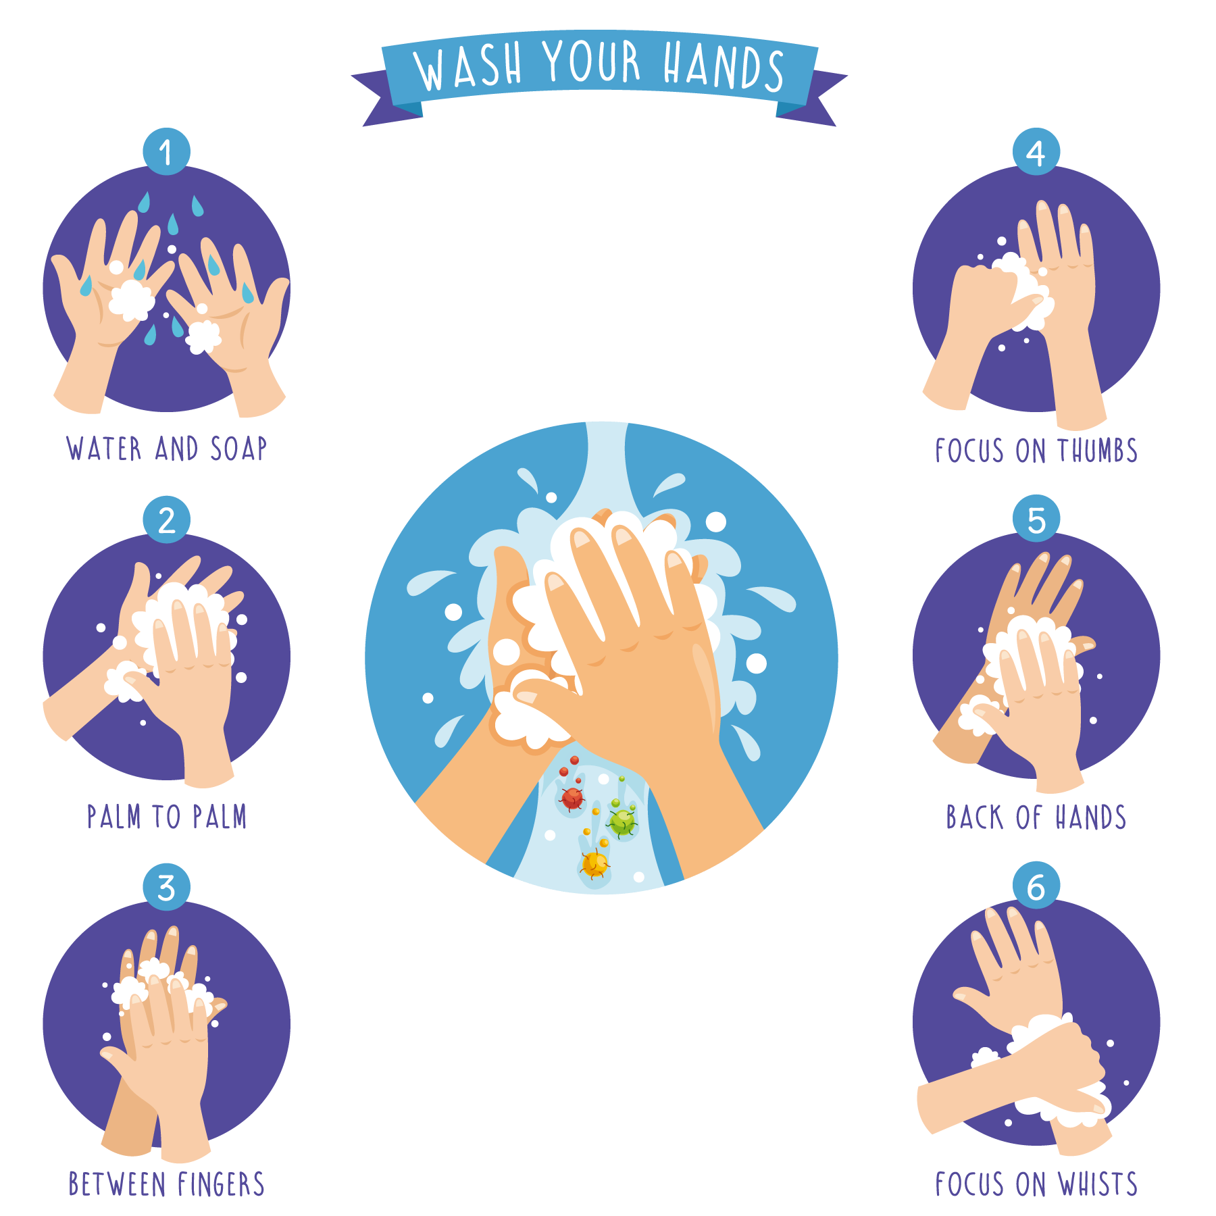
卫生
1、绝大多数同学都能及时到校进行晨扫，值日生到校时间为7:45，八点开始早读。
2、抽屉物品摆放要整齐，但抽查下来的情况不是很好，物品摆放杂乱、垃圾较多。
3、每人要求带好海绵擦，不定期清洁桌面，不过还有少部分学生没有。

Slide 5
光荣榜
听讲习惯好：
季俊怡 卢恬逸
李超旗 慕子铭
王静怡 张雨诺
周飞翔 王子谦
范思彤 刘瑾瑜
思维活跃，回答问题积极：
于志博 王静怡
刘瑾瑜 杜以涵
梅寒笑
工作认真负责：
洪伟辰 于志博
王静怡 张雨诺
阅读之星：
于志博

Slide 6
期中检测情况

Slide 7
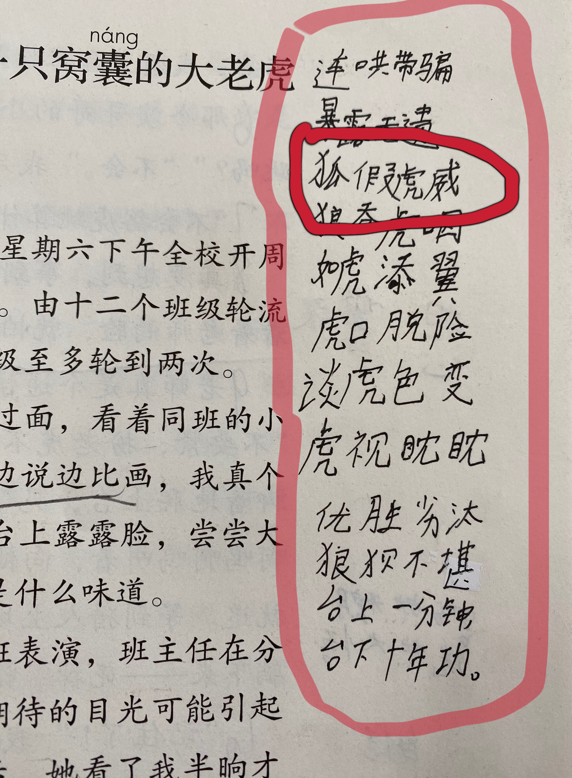
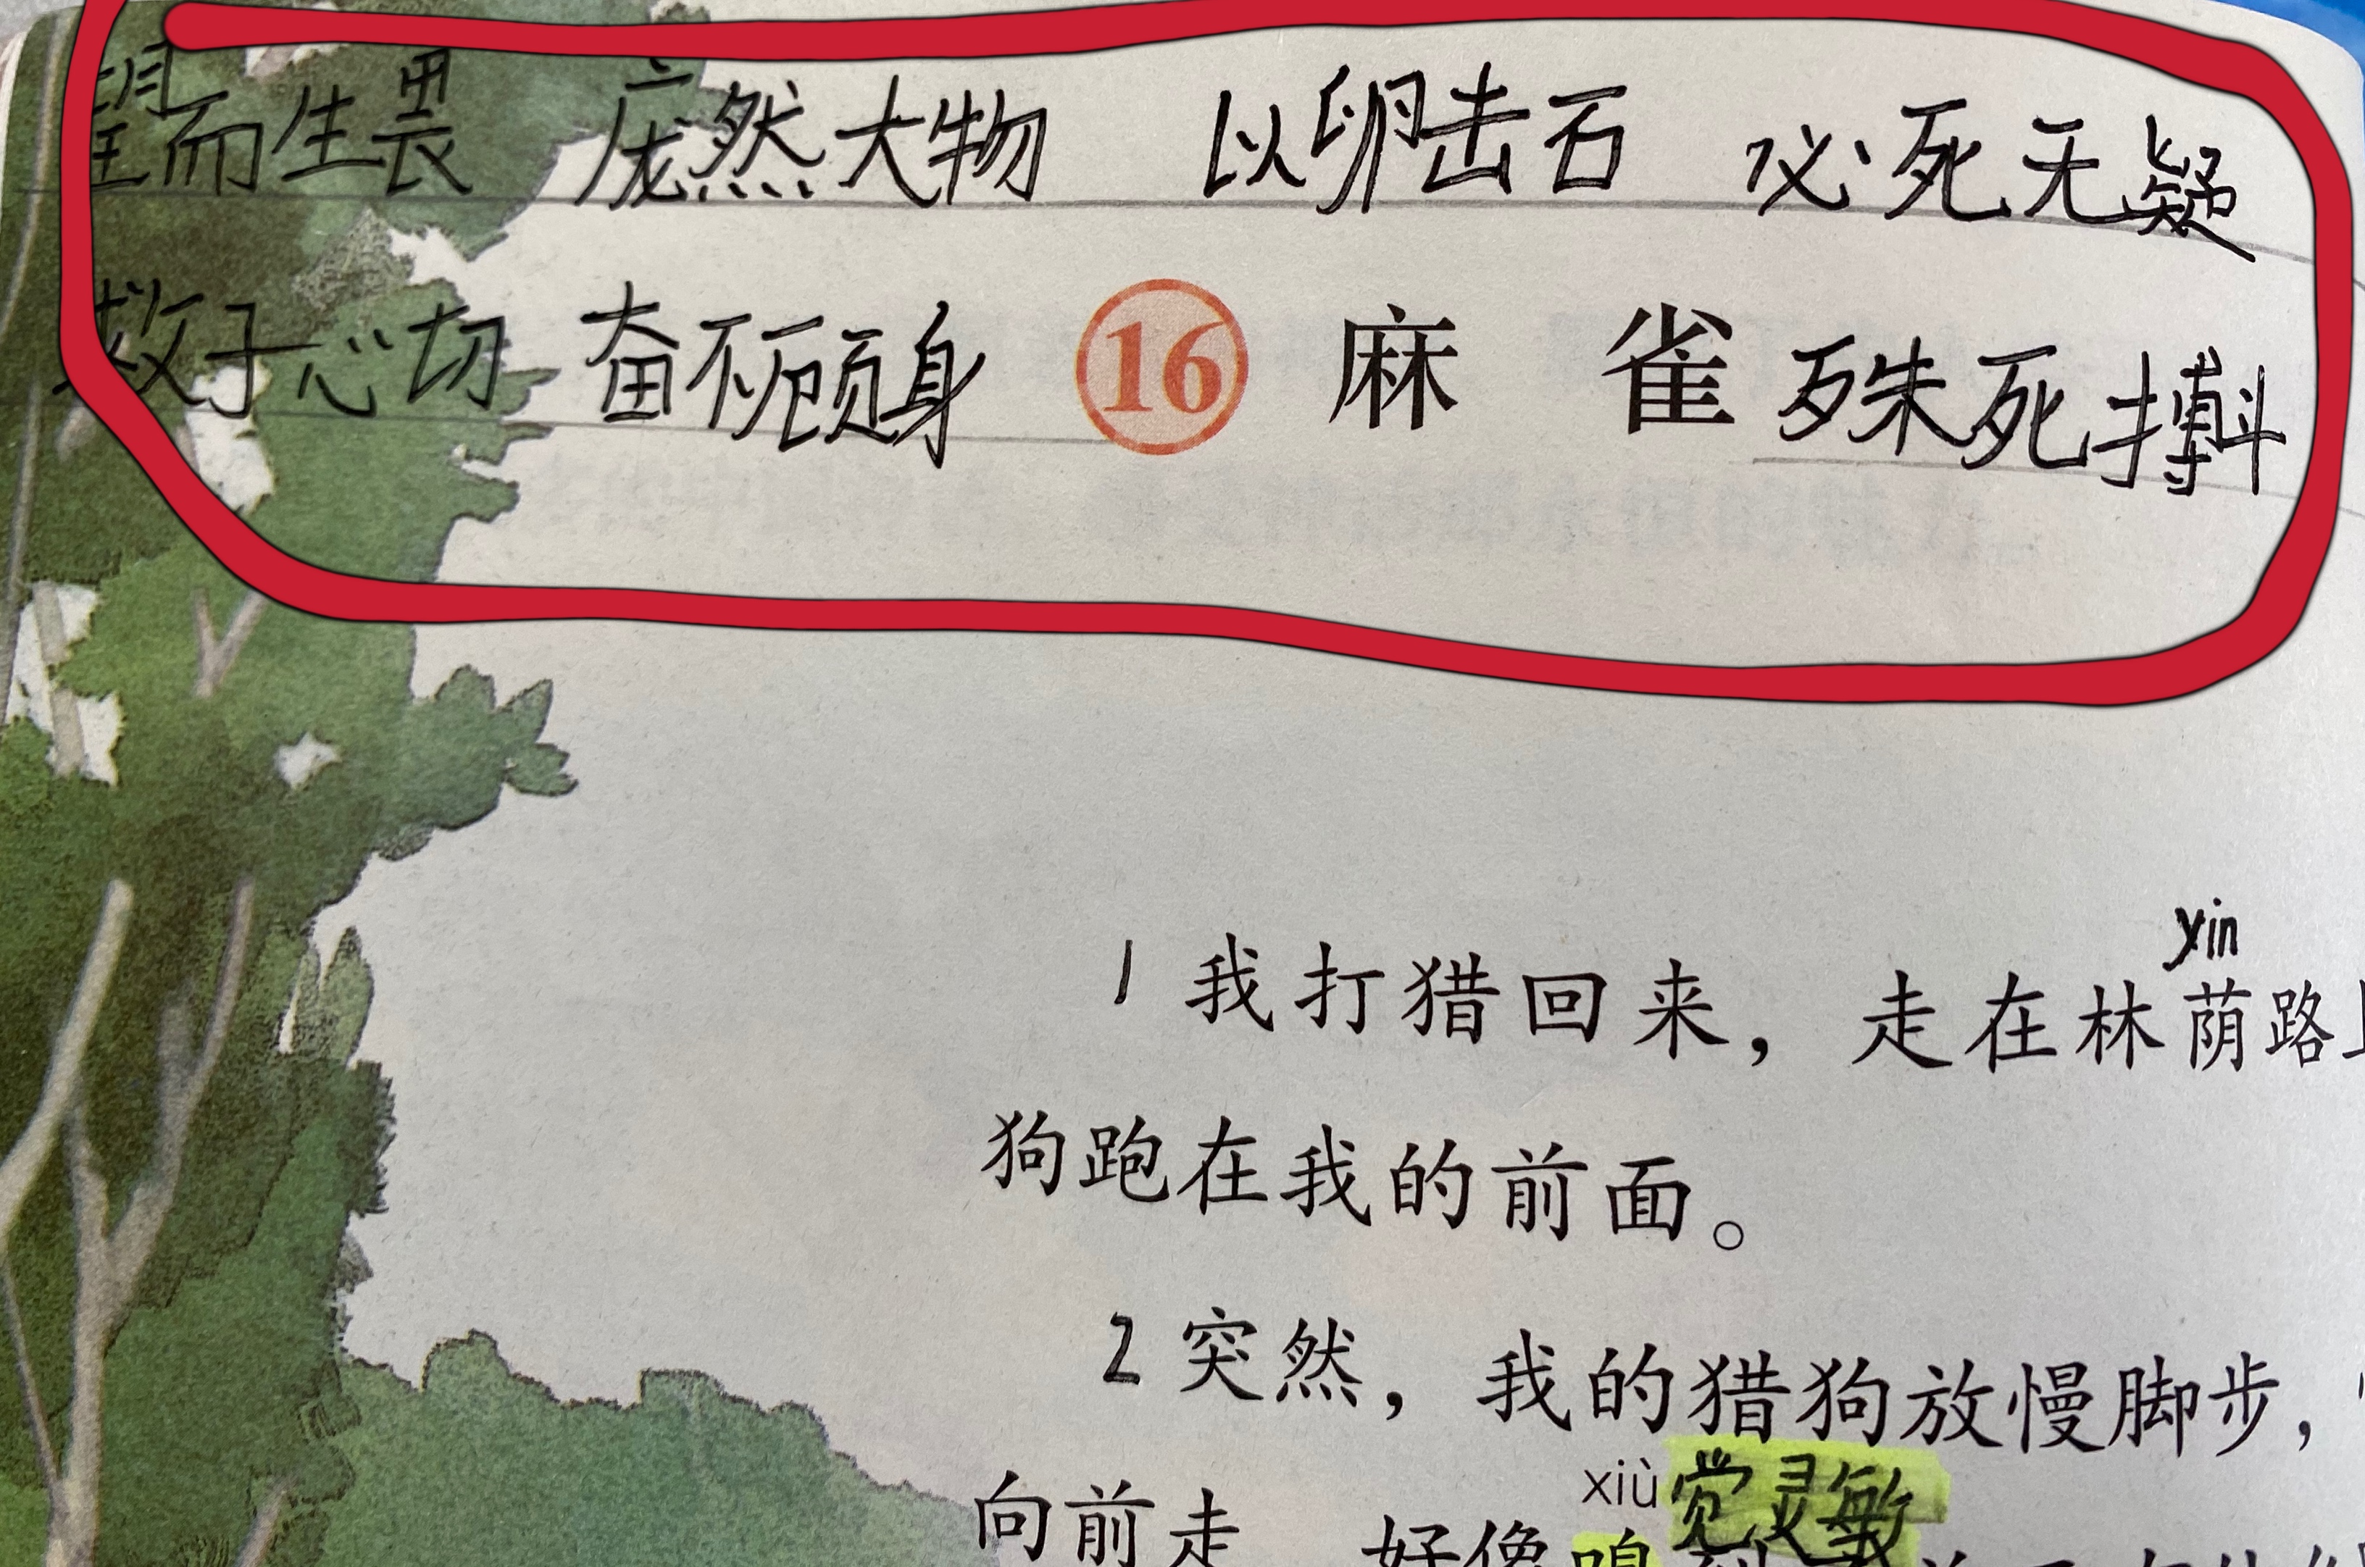
加强训练 静待花开

Slide 8
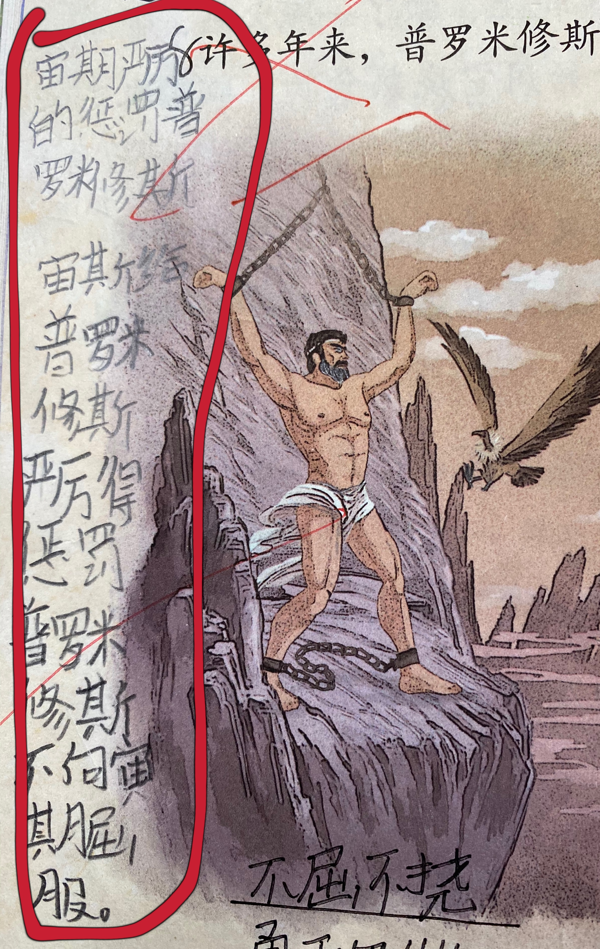
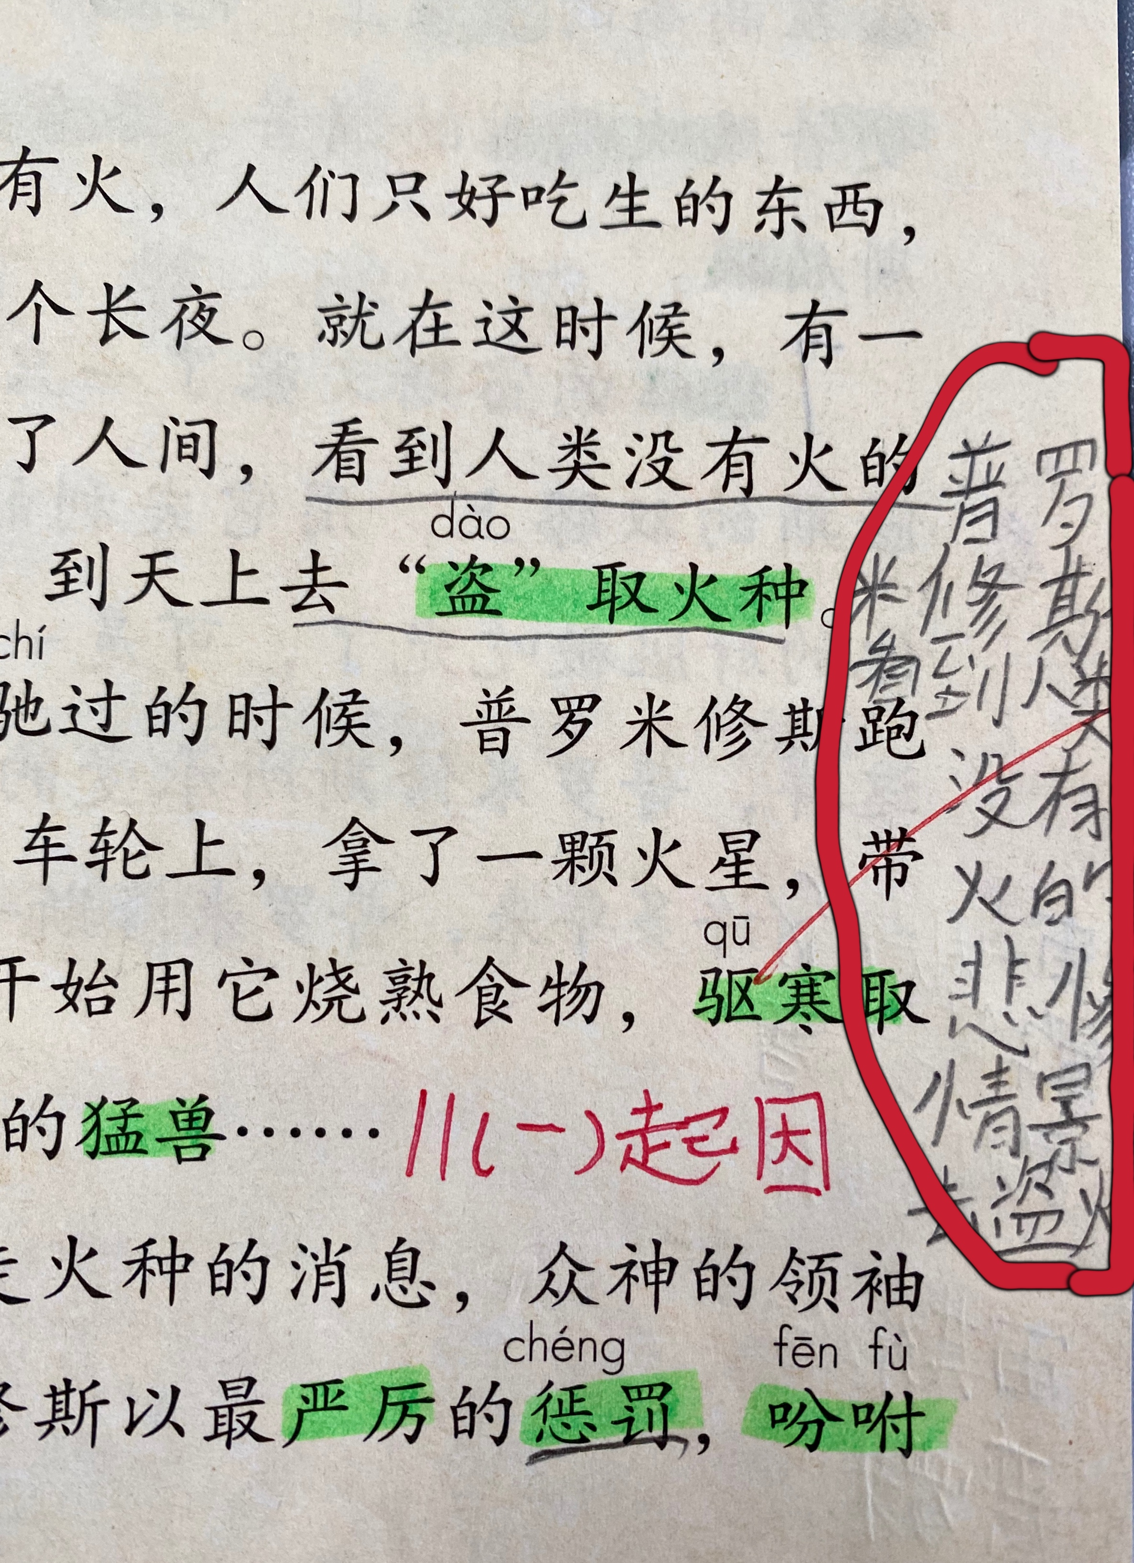
加强训练 静待花开

Slide 9
加强训练 静待花开
加强习作训练：
1、片段描写——开展活动，为写作提供素材（没有修正带的默写、默写名字、三词连报等）
2、重视习作讲评，对于习作（包括大作本、家作本、小作本），凡是不满意的都要求重写，写到满意为止。
每周做一次听力练习

Slide 10
后进生存在的问题
1、有个别同学学习习惯较差
2、平常听课容易分心
3、课堂学习效率较低
4、个别作业写不完
5、有的甚至忘记做
6、还有部分学生写字太潦草

Slide 11
给家长的几点建议
每天请检查孩子的家庭作业，对于书写不端正、本面不整洁的建议要求重写，做到坚持不懈。不能停留在口头上的询问，而是要对照家作记录本，逐项检查完成情况。重视口头作业，如读书、背书的作业。
重视良好学习习惯的养成。（端端正正写字的习惯、认真完成作业的习惯、及时订正作业的习惯（订正错别字，家作本、作文本）、认真听讲的习惯、积极思考的习惯【思想懒汉】、勤查字典的好习惯，最高品质静悄悄，在家作业时，要求孩子静心学习半小时，这半小时内就和上课一样不走动、不吃东西、不分心，然后再休息几分钟，继续投入第二个三十分钟。
重视培养孩子课外阅读的习惯，建议家长帮孩子办张借书卡，让学生多读书、好读书、读好书。让阅读滋养孩子的心灵，用书香伴他们成长。
定期与教师进行沟通，对孩子的优点、不好的习惯以及在教育过程中出现的疑惑，可以经常与老师保持联系，共同寻找最好的教育方法。

Slide 12
温馨提醒
及时完成安全教育平台上的内容
用支付宝交费请一定要备注好孩子的姓名

Slide 13
尊敬的家长，学校教育不是万能，但学校会尽力，同时家庭教育必不可少，望家长能重视，你们的孩子需要我们教育，我们的学生也需要您的呵护，最后，我想说：在班级工作中，我做得不足的地方，希望家长理解、见谅，敬请各位家长提出宝贵意见。

Slide 14
感谢大家！

